Slide 1
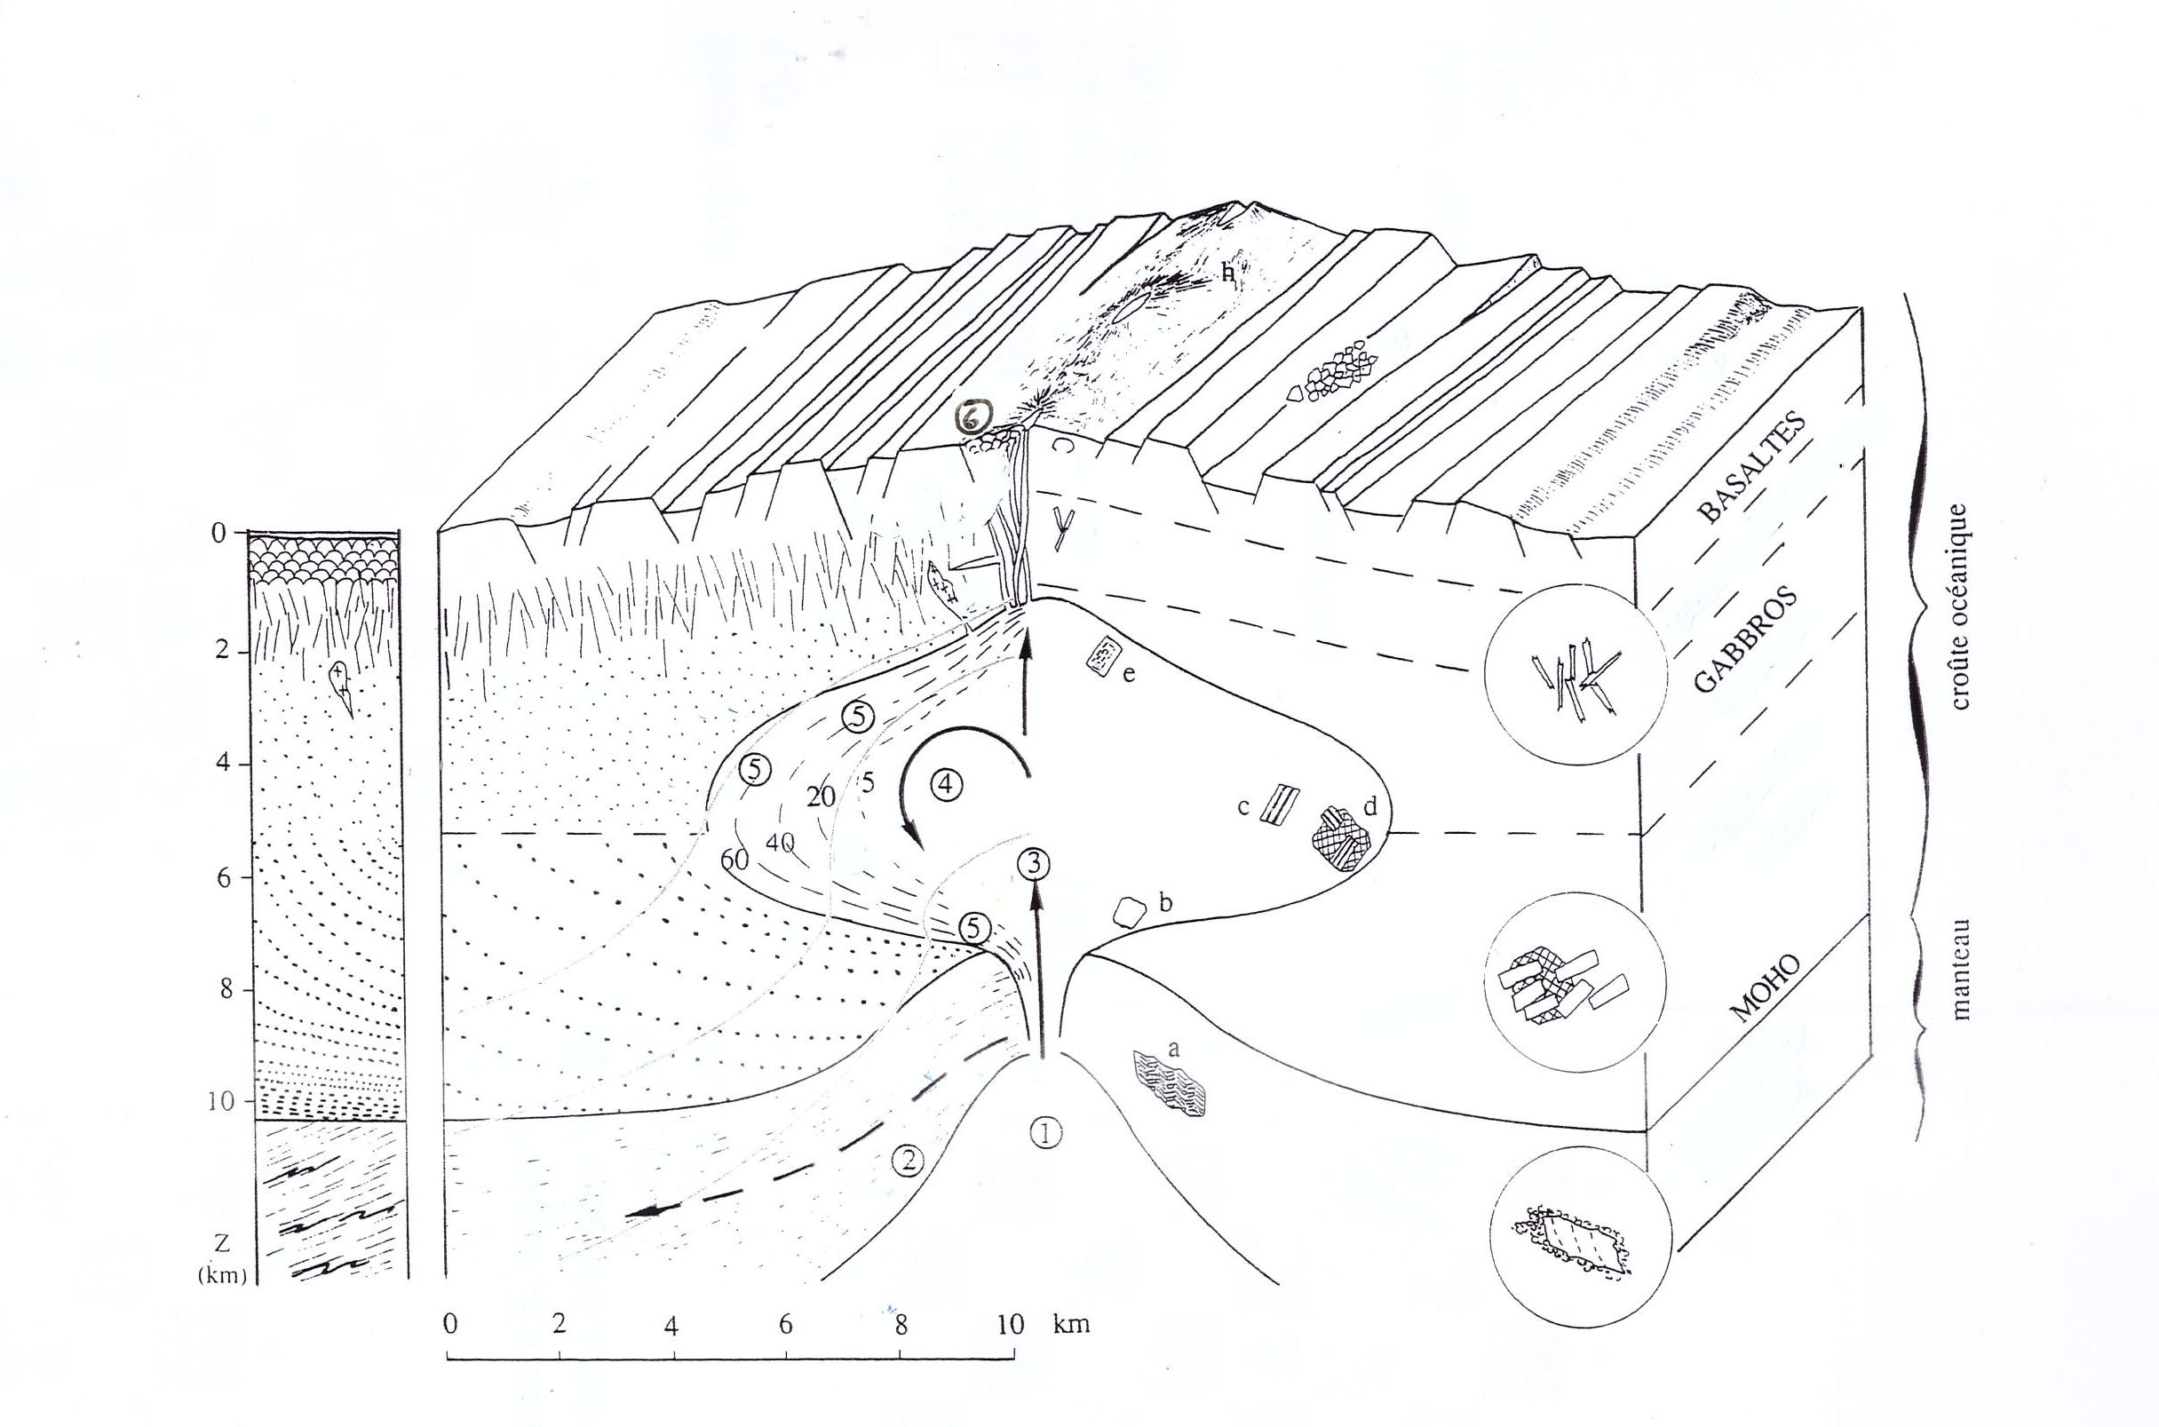
Modèle de fonctionnement d’une chambre magmatique sous une dorsale
Coulées de laves basaltiques
Formation
de plagioclases et pyroxènes
Riches plagioclases et pyroxènes
Cristallisations différentes
Injection de magma
Gabbros riches en olivines
brassage
Olivines nouvellement formées
Péridotite résiduelle
Passage latéral de manteau résiduel
Olivines résiduelles
Montée de magma partiellement fondu

